Slide 1

Kernenergie
HOVO cursus
Jo van den Brand en Gideon Koekoek
www.nikhef.nl/~jo/energie
8 november 2011
Week 7, jo@nikhef.nl

Slide 2

Inhoud
Jo van den Brand
  Email: jo@nikhef.nl URL: www.nikhef.nl/~jo/energie
  0620 539 484 / 020 598 7900, Kamer T2.69
Gideon Koekoek
  Email: gkoekoek@nikhef.nl
Dictaat
  Werk in uitvoering
Boeken
  Energy Science, John Andrews & Nick Jelley
  Sustainable Energy – without the hot air, David JC MacKay
  Elmer E. Lewis, Fundamentals of Nuclear Reactor Physics
Inhoud van de cursus
    Week 1 Motivatie, exponentiële groei, CO2 toename, broeikasteffect, klimaat
    Week 2 Energieverbruik: transport, verwarming, koeling, verlichting, landbouw, veeteelt, fabricage
    Week 3 Energie, thermodynamica
    Week 4 Entropie, enthalpie, Carnot, Otto, Rankine processen, informatie
    Week 5 Kernenergie: kernfysica, splijting
    Week 6 Kernenergie: reactorfysica I
    Week 7 Kernenergie: reactorfysica II
    Week 8 Kernenergie: maatschappelijke discussie (risico’s, afval), kernfusie
    Week 9 Energiebronnen: fossiele brandstoffen (olie, gas, kolen), wind, zon (PV, thermisch, biomassa), waterkracht, geothermisch
    Week 10 Energie: scenario’s voor Nederland, wereld, fysieke mogelijkheden, politiek, ethische vragen, economische aspecten
Gratis te downloaden
With thanks to dr. Stefan Hild, University of Glasgow

Slide 3
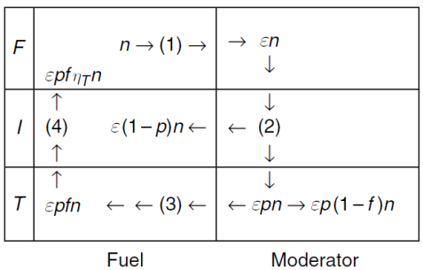
Vier-factoren formule
Vermenigvuldigingsfactor kan inzichtelijk gemaakt worden
Er geldt
Fast fission factor
Resonance
escape probability
Thermal
utilization factor
Reproduction factor
Vier-factoren formule

Slide 4




Effectieve vermenigvuldigingsfactor
Effectieve vermenigvuldigingsfactor
Fast non-leakage probability
Thermal non-leakage probability
Totale “non-leakage” waarschijnlijkheid hangt af van temperatuur van koelmiddel via een negatieve temperatuure coefficient
Als temperatuur stijgt, dan zet het koelmiddel uit. Dichtheid van de moderator wordt kleiner; neutronen leggen grotere afstand af tijdens slow-down.
Zes-factoren formule

Slide 5
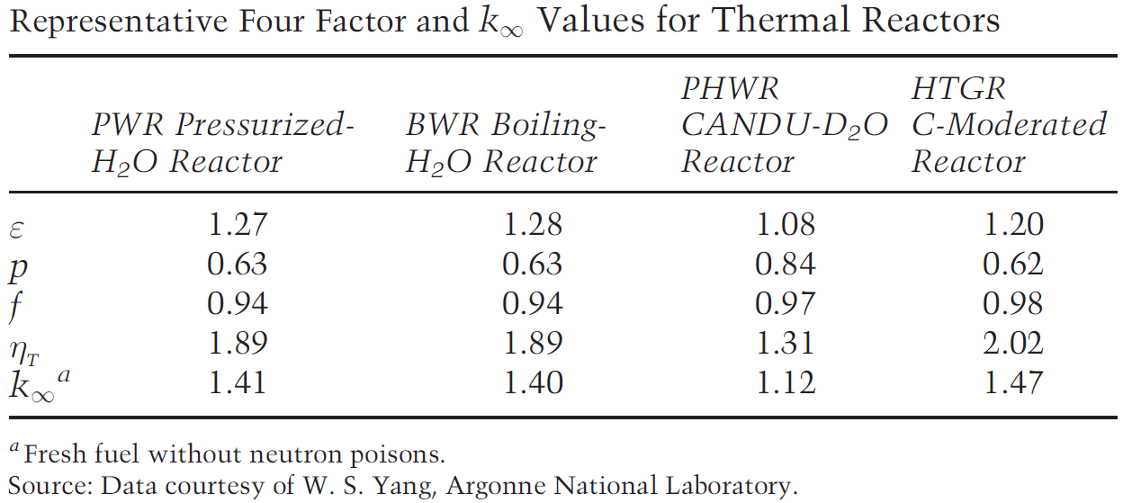
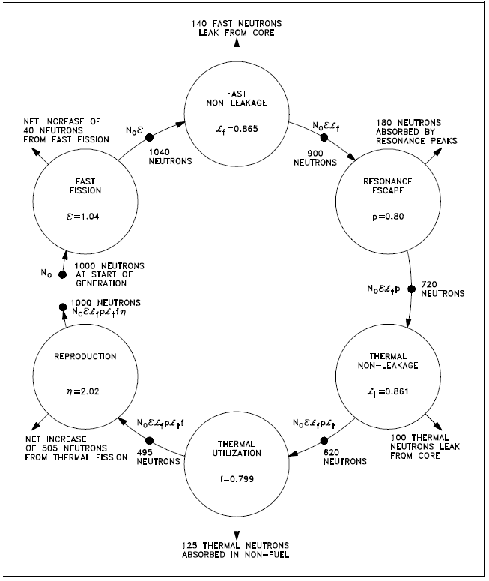
Neutron life cycle in thermische reactor
Verrijking beinvloedt
thermal utilization f
reproduction factor η
resonance escape probability p
Cyclus in een snelle kweekreactor is geheel anders
Energieverlies wordt geminimaliseerd en bijna alle splijtingen vinden plaats door snelle neutronen

Slide 6
Fast fission factor
Fast fission factor
Er geldt
Varieert tussen 0.02 en 0.30
Afhankelijk van
  Moderator materiaal
  Verrijkingsgraad

Slide 7
Resonance escape probability
We hadden
Alle snelle neutronen die downward scatteren worden geabsorbeerd
  In I-range door resonante capture door fuel
  In T-range door fuel en moderator
Er geldt
Schrijf als
= Totale absorptie = Vq met q de slowing down dichtheid
Twee volume model
Verwaarloos slowdown in fuel
Capture fertile materiaal dominant
Dan geldt

Slide 8
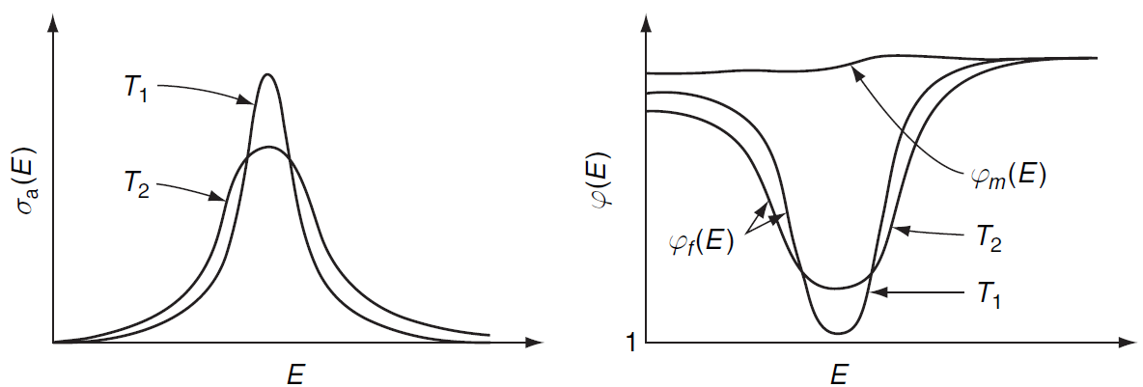
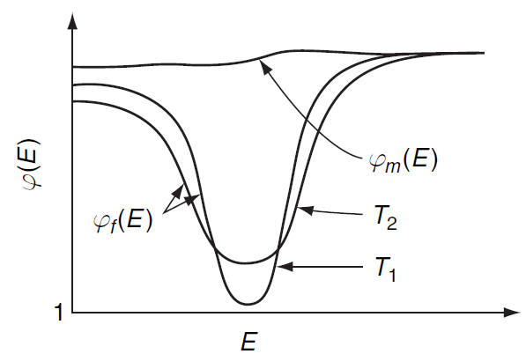
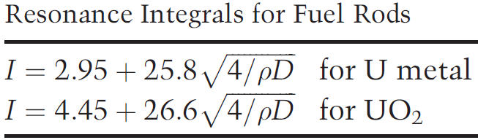
Resonance escape probability
We hadden
In I-range zijn moderatoren zuivere verstrooiiers
  Er is dan een relatie tussen flux en slowing down density
  Als , dan is de flux 1/E
Er geldt
We vinden
Herschrijf als
Voor 1 resonantie
Voor T resonanties
Fuel rods 0.2 < D < 3.5 cm
Integraal I (absorptie) neemt af als D toeneemt!
Dan geldt
Self shielding depresses

Slide 9
Thermal utilization factor
Thermal utilization factor
Alle thermische neutronen worden in fuel of moderator geabsorbeerd
Definieer
(ruimtelijk gemiddelde thermische fluxen)
Dan
We vinden
Met thermal disadvantage factor
Hoe meer neutronen gecaptured worden in de moderator (vanwege de grotere flux daar), hoe minder er splijting kunnen veroorzaken in de fuel

Slide 10
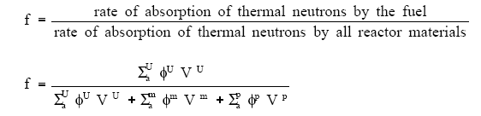

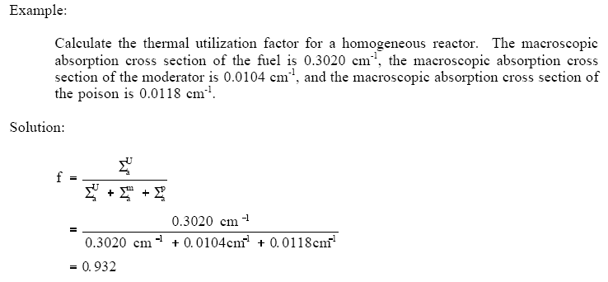
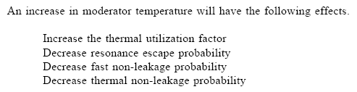
Thermal utilization factor
Thermal utilization factor voor een homogene reactor
U, m en p voor uranium, moderator en poison
Homogene reactor (overal dezelfde flux en volume)

Slide 11

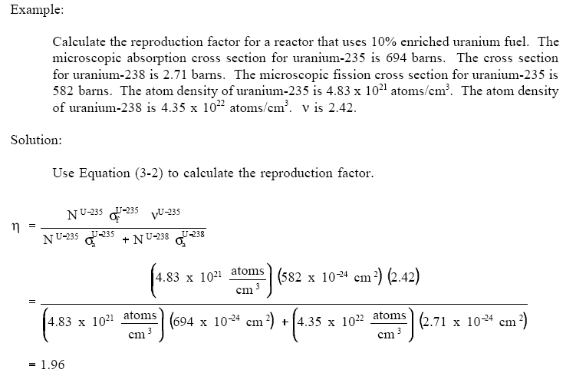

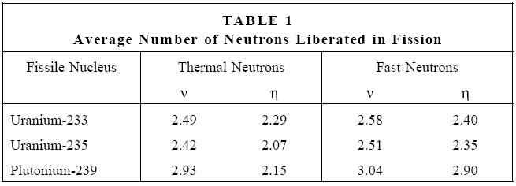
Reproduction factor
Reproduction factor
Er geldt
When core contains ²³⁵U and ²³⁸U

Slide 12
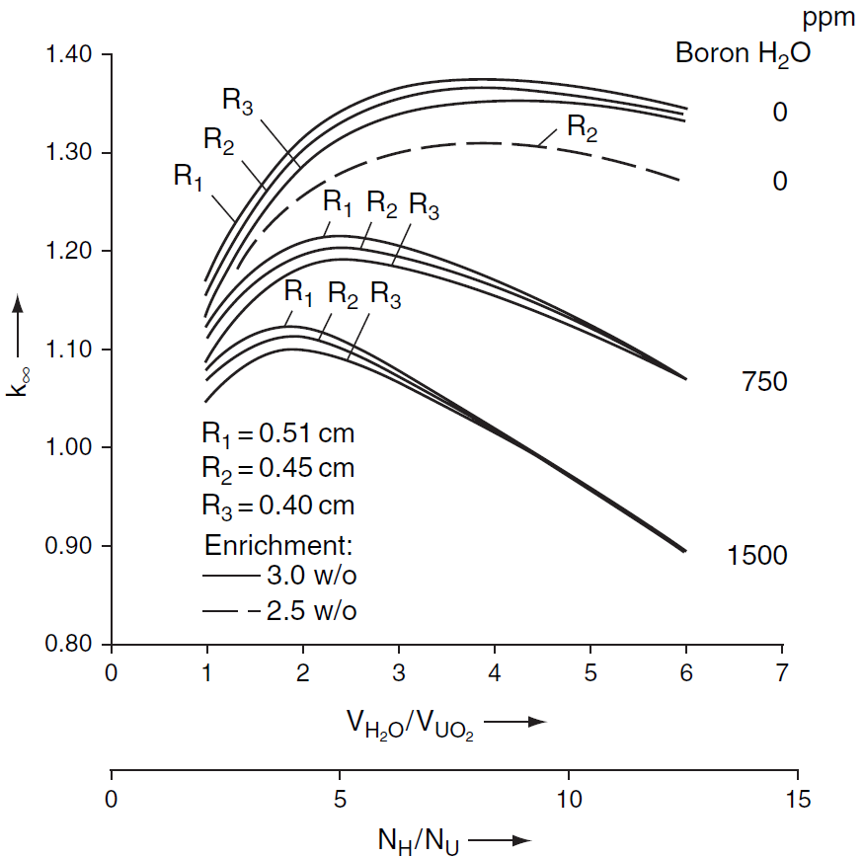
Voorbeeld: UO₂ PWR
Druk four factors uit in termen van verrijking en verhouding moderator / fuel
Er geldt
Resonance escape probability is functie van
Omdat
Thermal utilization factor
Fast fission factor
Invloed van toename in
  Toename resonance escape probability
  Afname thermal utilization (absorptie in moderator)
  Er is dus een optimale verhouding!
Grotere rod diameter geeft hogere multiplication
Negatieve feedback met temperatuur (stabiliteit)

Slide 13
Reactor kinetics

Slide 14
Reactor kinetics
Aannamen:
  Neutron distributies en werkzame doorsneden gemiddeld over energie
  Verwaarloos neutron leakage uit eindige core
Definities:
  Totaal aantal neutronen op tijd t is
  Gemiddelde neutron snelheid is
  Energie-gemiddelde werkzame doorsnede voor reactie van type x is
Infinite medium non-multiplying system
Balansvergelijking
Gemiddelde levensduur van neutronen
  Neem aan n(0) neutronen op t = 0
  Neem aan dat er geen verdere neutronen geproduceerd worden, dus S(t) = 0
# neutronen geabsorbeerd / s
# neutronen geproduceerd / s
En dus

Slide 15
Infinite medium multiplying systems
Aannamen:
  Er is ook splijtbaar materiaal aanwezig
  Verwaarloos neutron leakage uit eindige core
# neutronen geabsorbeerd / s
Infinite medium multiplying system
Balansvergelijking
Infinite medium multiplication
# neutronen van splijting / s
# neutronen geproduceerd / s
Herschrijf tot
Aanname: enkel neutronen van splijting (S = 0)
Criticality voor (dan stabiele populatie)
We onderscheiden
  Subcritical
  Critical
  Supercritical

Slide 16
Finite multiplying systems
# neutronen geabsorbeerd / s
Aannamen:
  Er is ook splijtbaar materiaal aanwezig
  Er is neutron leakage uit eindige core
# neutronen leakage / s
Finite multiplying system
Balansvergelijking
Notatie: leakage evenredig met aantal absorbed
# neutronen van splijting / s
Neutronen
  Geboren in source S of in splijting
  Eindigen door absorptie of leakage
# neutronen geproduceerd / s
Waarschijnlijkheid op (non)leakage
We verwachten dat toeneemt met grootte van reactor
We schrijven
Analoog aan infinite medium, met notatie

Slide 17
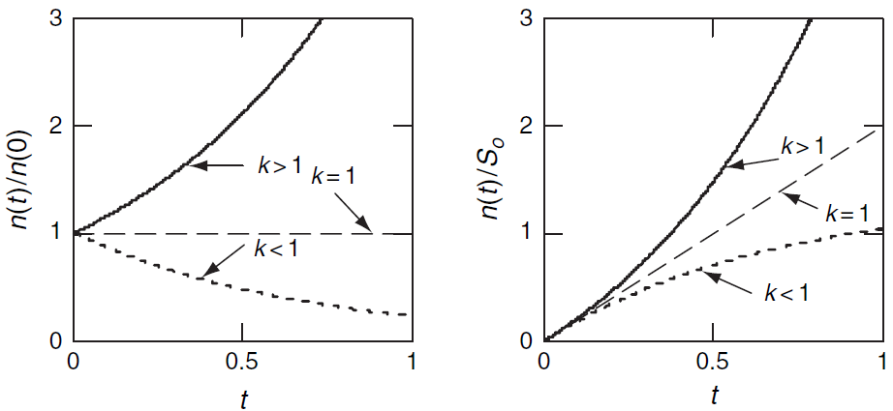


Gedrag multiplying systems
Criticality analyse:
  Zet bronterm S(t) = 0
  Verwaarloos delayed neutrons
Indien n(0) > 0
Een systeem is critical als
  Er een tijdonafhankelijke kettingreactie gaande is in afwezigheid van een bron S(t)
We onderscheiden weer
  Subcritical
  Critical
  Supercritical
Neutronen populaties
  zonder bron
  met bron
Met bron
Zeer snelle tijdvariaties: 10⁻⁸ tot 10⁻⁴ s

Slide 18
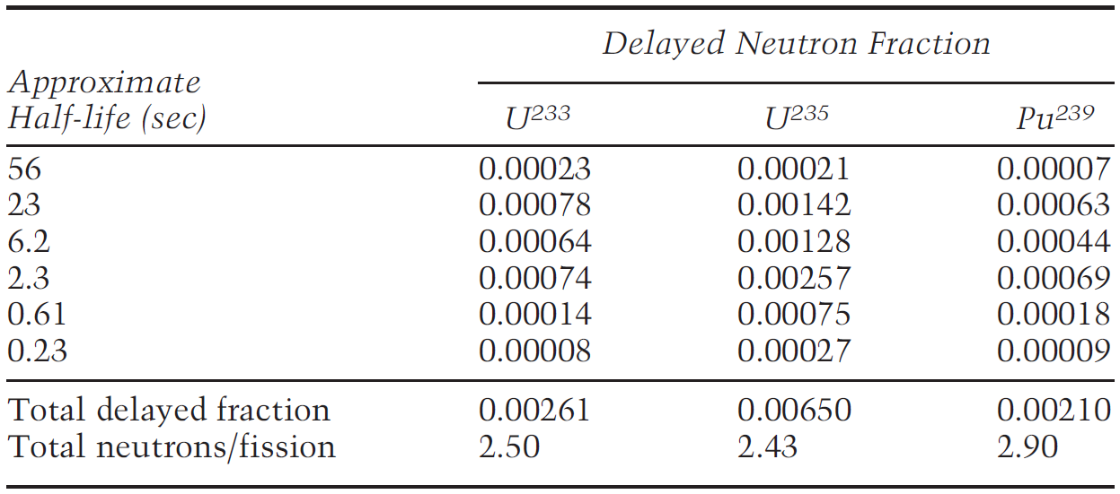
Vertraagde neutronen
Meer dan 99% van alle splijtingsneutronen worden instantaan geproduceerd
Een kleine fractie komt van het verval van splijtingsproducten
We onderscheiden
Er geldt
Gemiddelde halfwaardetijd
Verder
Prompt neutron levensduur
Delayed neutron levensduur
Gemiddelde neutron levensduur
Bijdrage van delayed neutronen domineert de gemiddelde neutron levensduur, want
We kunnen niet eenvoudig door vervangen in uitdrukkingen

Slide 19
Vertraagde neutronen: dynamica
# delayed neutronen / s
Kinetics equations
# neutronen geabsorbeerd / s
# neutronen van splijting / s
# neutronen leakage / s
# neutronen geproduceerd / s
Precursor concentraties
# precursors verval / s
# precursors geproduceerd / s
Neutron kinetics equations herschrijven als
Steady-state oplossing:
Dus k = 1 als S₀ = 0

Slide 20
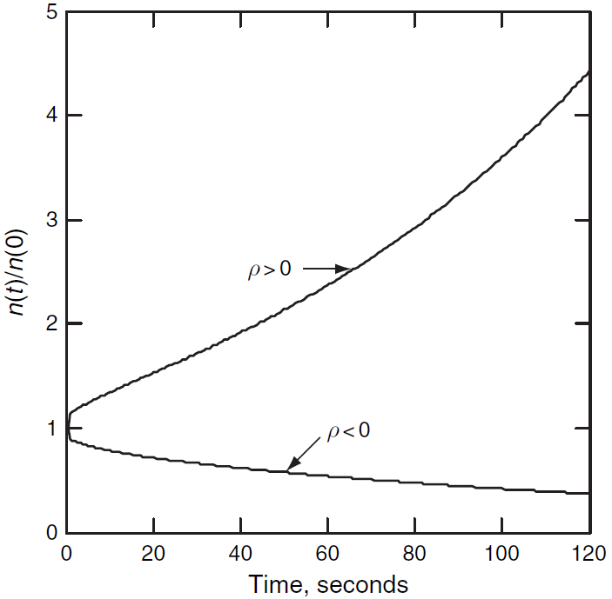
Reactiviteit
Definitie van reactiviteit
We onderscheiden weer
  Subcritical
  Critical
  Supercritical
Definitie: prompt generation time
Neutron kinetics equations herschrijven als
Meestal
Dan geldt
Aantal splijtingsproducten dat neutronen uitzendt is veel groter dan het aantal neutronen
Reactormetingen
Stapverandering in reactiviteit
Neem aan
Levensduur van de splijtingsproducten die neutronen uitzenden bepalen de tijd response
Asymptotisch geldt
Reactor period T

Slide 21
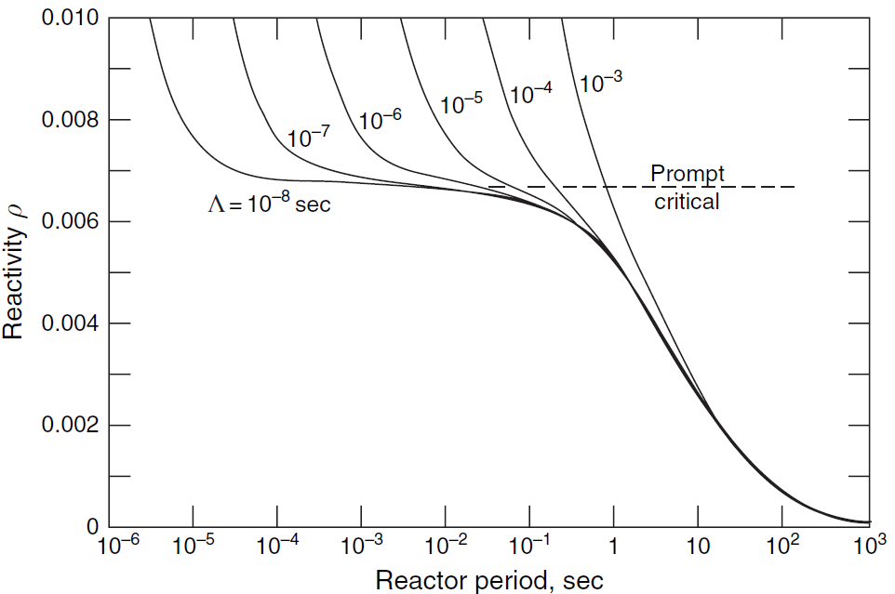
Reactor periode
Prompt critical conditie
Voor is kettingreactie mogelijk zonder delayed neutronen!
Prompt critical niet benaderen!
Reactor kan niet sneller uit dan in 56 s
Voor kleine reactivities
Vertraagde neutronen maken de dienst uit
²³⁵U

Slide 22
Diffusie van neutronen

Slide 23
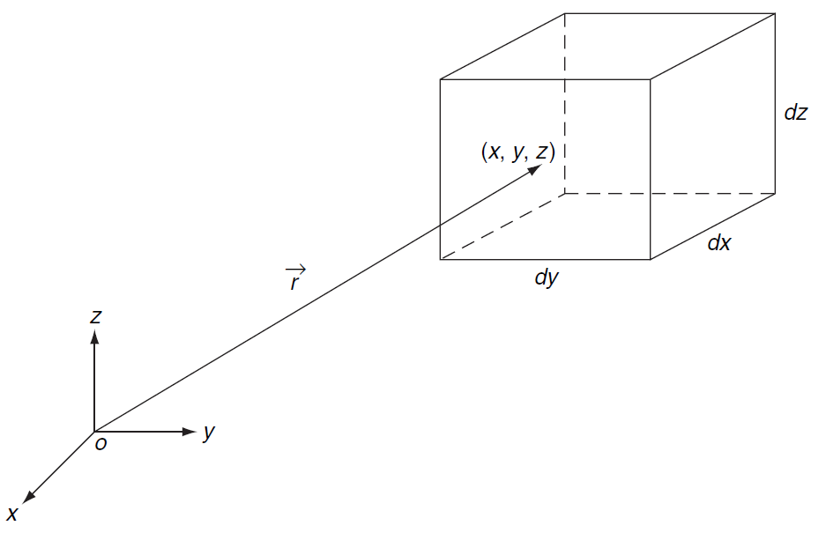
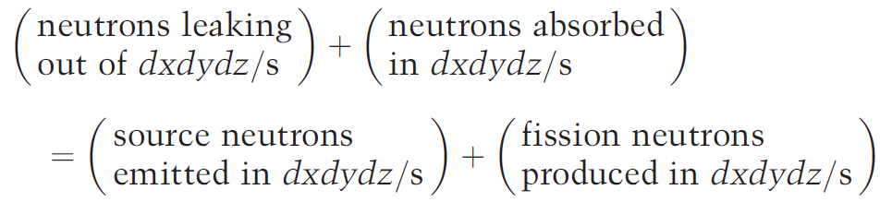
Diffusie van neutronen
Tot nu toe hebben we globale neutronendiffusie met P_{NL} gekarakteriseerd
Diffusievergelijking nodig
  Verband tussen reactorafmetingen, vorm en criticality
  Ruimtelijke flux distributies in power reactoren
Aannamen
  Een energie-groep model
  Neutron flux en werkzame doorsneden zijn al gemiddeld over energie
Diffusievergelijking en randvoorwaarden opstellen
  Eenvoudige 1D gevallen
  Eindige cilindersymmetrische reactor core
Ruimtelijke neutronenbalans (steady state conditie)
Volume element
Er geldt
Neutronenstroom is het netto aantal neutronen/cm²/s door het y-z vlak in de positieve x richting op punt (x,y,z)

Slide 24
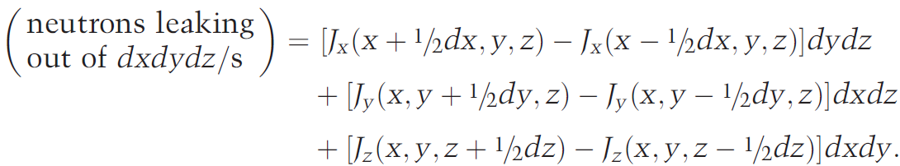
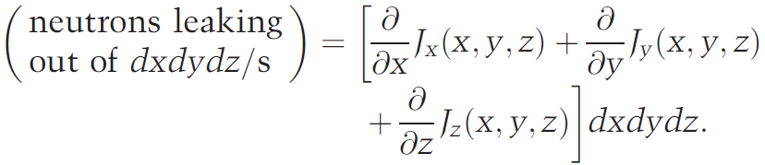
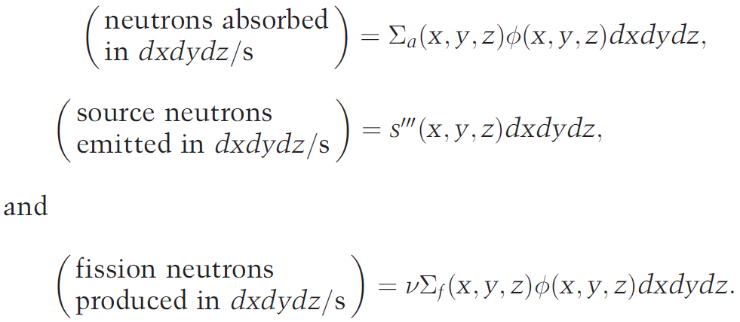
Diffusievergelijking
Aantal neutronen dat door het voorvlak naar binnen stroomt
En door het achtervlak naar buiten
Evenzo voor de andere vlakken
Netto neutronenlek per seconde uit de kubus
Gebruik definitie van partiële afgeleide
We vinden dan
Verder geldt

Slide 25





Diffusievergelijking
Invullen in van gevonden uitdrukkingen in
Levert
Schrijf neutronenstroom in vectorvorm
Definitie van gradiënt
We vinden dan de balansvergelijking
Diffusiebenadering: relatie tussen stroom en flux
Wet van Fick
Neutron diffusievergelijking
Diffusiecoefficient
Er geldt met transport cross section
Gemiddelde verstrooiingshoek (isotroop: 0)

Slide 26













Neutronenverdeling
Diffusievergelijking in cilindrische coordinaten
Tijdsonafhankelijk (zonder bron)
Enkel oplossing voor kritische reactor (anders tijdafhankelijke oplossingen)
Neem aan dat je het aantal neutronen per splijting kunt varieren, dan
Neem aan dat met de reactor kritisch is (k = 1), met echt aantal
Dan geldt en dus
Dit is een eigenwaardenvergelijking: eigenwaarde k, eigenfunctie
Er geldt D = constant, en en
Dan geldt
Er moet nu gelden
Buckling B volgt uit Helmholtz vergelijking

Slide 27
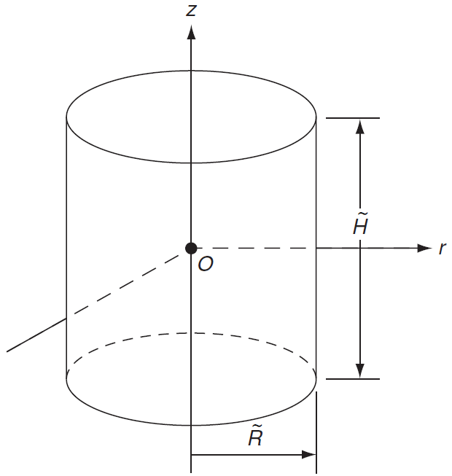












Eindige cilindrische core
Cilindrische reactor (extrapolated straal en hoogte)
Dan geldt
met
Separabele oplossing
Invullen
We vinden
Probeer
Randvoorwaarden
Positieve flux

Slide 28
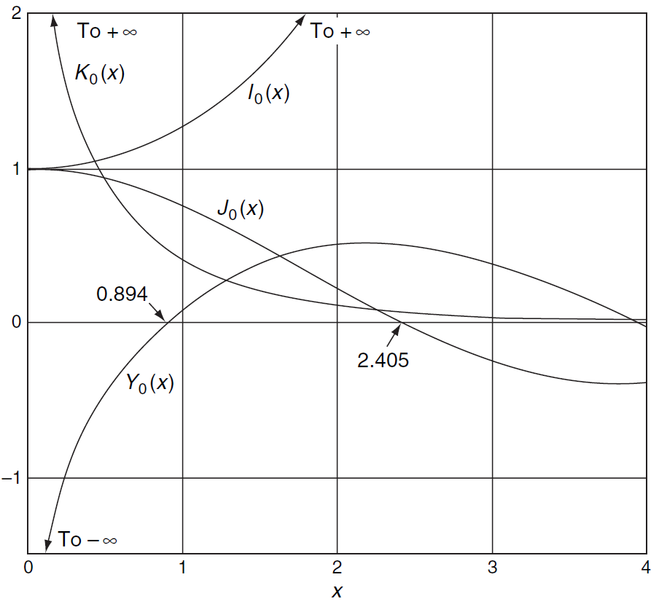










Radiële oplossing
We hadden
Bessel functies
Merk op
Verder
Buckling
Fluxverdeling

Slide 29

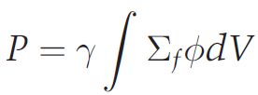
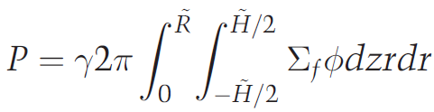

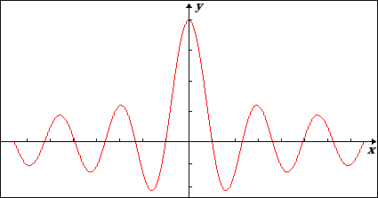
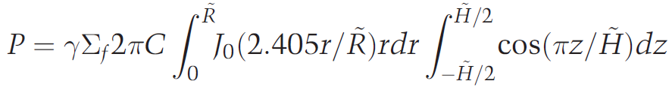

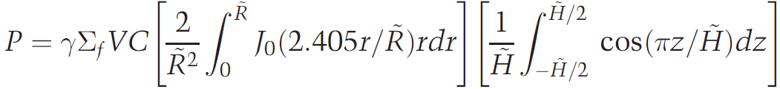



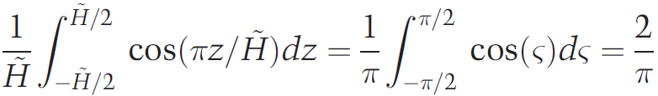

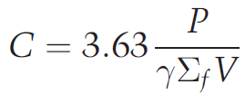
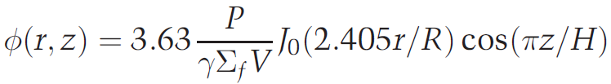
Reactor vermogen
Energie per kernsplijting #splijtingen / cm³ / s
Reactor vermogen
Flux invullen
Herschrijven met
Verander variabele en gebruik Bessel functie relatie
Evenzo, met

Slide 30
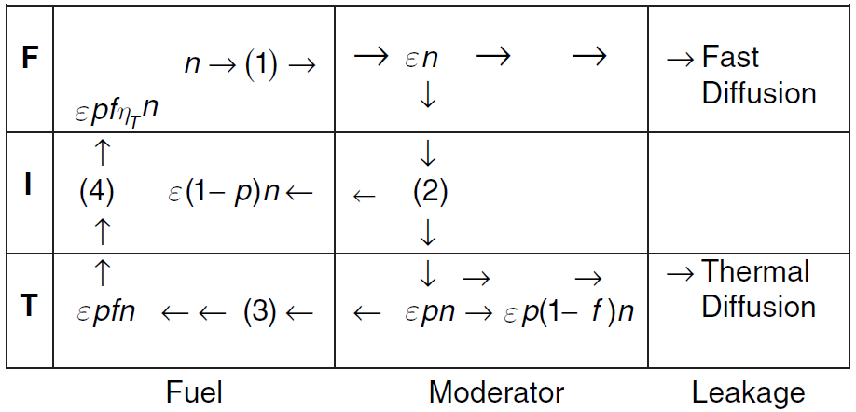






Neutron leakage
Two group approximation: neutronenmigratie in slowdown en thermisch gebied
Definieer snelle en thermische flux
Diffusievergelijking voor snelle neutronen
Fast fission
Thermal utilization: absorbed in fuel
Fast leakage
# snelle neutronen geproduceerd / cm³ / s
Verlies door slowing down
Diffusievergelijking voor thermische neutronen
Thermische leakage
Bronterm thermische neutronen
Bereken diffusiecoëfficiënten en removal werkzame doorsnede

Slide 31




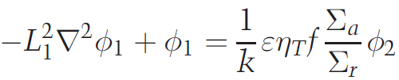



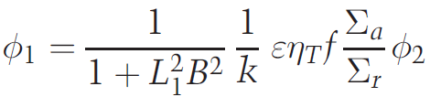
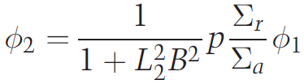
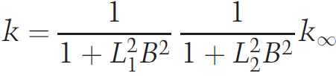


Two group approximation
Deel door en en definieer en
Beschouw uniforme reactor met zero flux randvoorwaarden. Dan weer
en
Gebruik dit om de Laplace operatoren te elimineren
en
Combineren levert
met
We vinden
Bepaal diffusielengten uit transport, resonantie en absorptie werkzame doorsneden

Slide 32
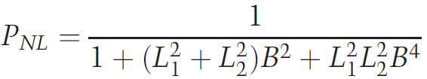


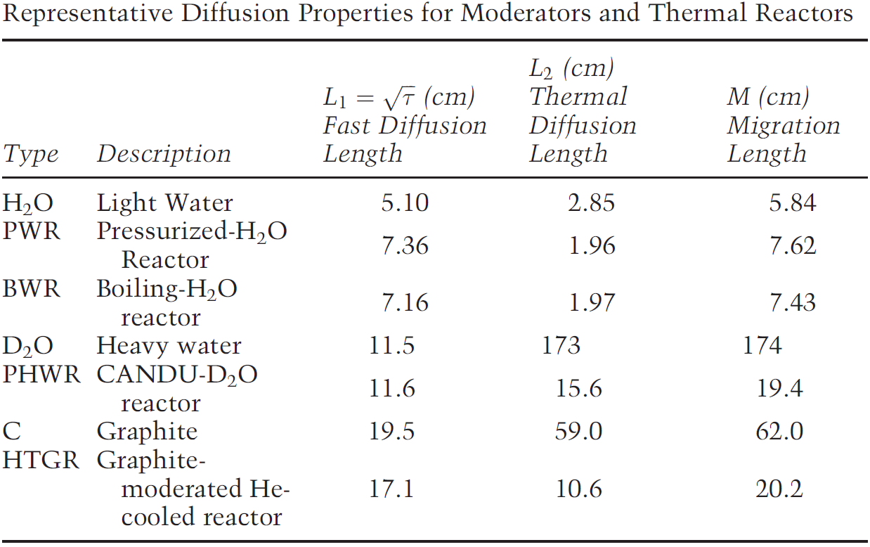
Migratielengte
Er geldt
Voor grote reactor is B² klein en kan B⁴ verwaarloosd worden
We vinden dan
migratielengte
Grootste correctie voor thermische diffusielengte in geval van H₂O gemodereerde power reactoren
Dit komt door de grote absorptie werkzame doorsnede van waterstof
Snelle reactoren (diffusie en migratielengte zijn hetzelfde):
  SFR: M = 19.2 cm
  GCFR: M = 25.5 cm

Slide 33



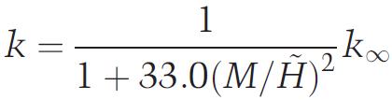

Leakage en ontwerp
Er geldt
Stel we hebben een cilindrische reactor met
De buckling volgt uit
Aldus
Leakage van neutronen wordt primair bepaald door
Karakteristieke dimensie in eenheden van migratielengten
Ontwerp van reactor core:
  Kies vermogen P
  Bepaal structuur van de core lattice
  Kies brandstof, moderator, koelmiddel en andere materialen
  Bepaal volume ratio’s en geometrische configuraties (straal fuel rods, etc.)
  Kies lattice parameters, zodat voor gegeven enrichment k∞ bijna optimaal is en de powerdichtheid van fuel naar koelmiddel maximaal
  Nu ligt de migratielengte M vast
  Lattice design en maximum/gemiddelde flux bepaalt power density
  Vermogen en power density bepalen core volume
  Fuel enrichment wordt aangepast om de juiste k∞ te krijgen

Slide 34
Energietransport

Slide 35

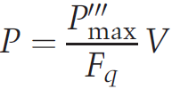



Energietransport
In het voorgaande hebben we tijd- en ruimteverdelingen van neutronen in een reactor besproken
In een kritische reactor is flux evenredig met vermogen
Bij hoog vermogen
  Thermische limiet bepaalt maximum vermogen (oververhitting fuel)
  Dichtheden veranderen (reactivity feedback effecten)
Core averaged power density
Power peaking factor
Constructie kosten nemen sterk toe met volume V optimaliseer
Maximale wordt bepaald door materiaaleigenschappen
Minimale peaking factor wordt bepaald door reactorfysica
  Niet-uniforme verdelingen van fuel enrichment
  Plaatsing van control rods and andere neutron poisons
Gekozen core volume bepaalt
  Core-averaged fuel enrichment
  Non-leakage probabilities

Slide 36
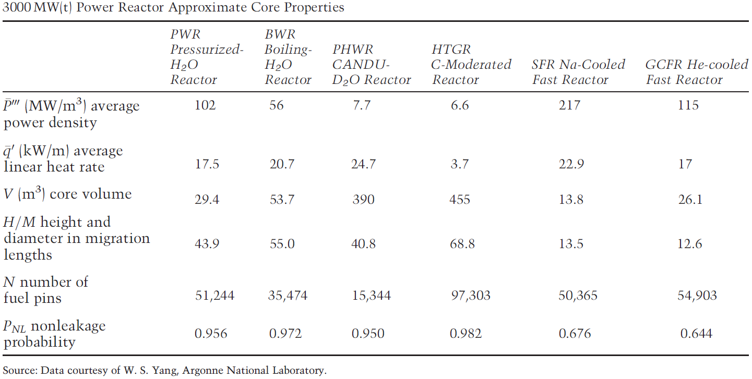
Core eigenschappen

Slide 37


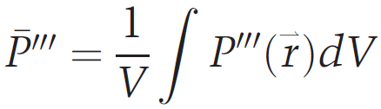
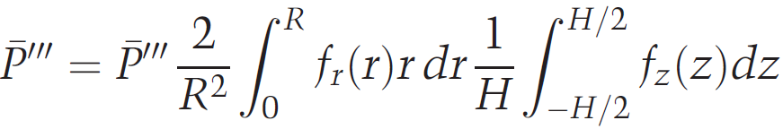
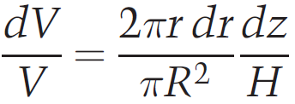
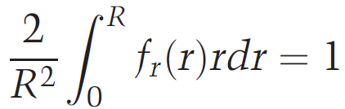
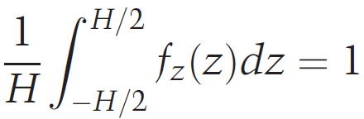



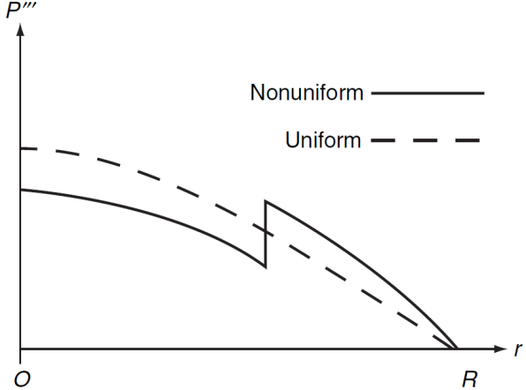

Eindige cilindrische core
Vermogensdichtheid [ W / cm3 ]
In een kritische reactor is flux evenredig met vermogen
# fission / cm³ /s
# Ws / fission
Voor cilindrische reactor
Core averaged power density
Cilindrische geometrie
Normering en
Power peaking factor met radiale en axiale peaking
Local peaking factor F_{l}
  Fuel element manufacturing tolerances
  Local control and instrumentation perturbations
Flatten power distribution (reduceer peaking)
  Meerdere radiële zone’s met verschillende fuel enrichment
  Partially inserted control-rod banks

Slide 38



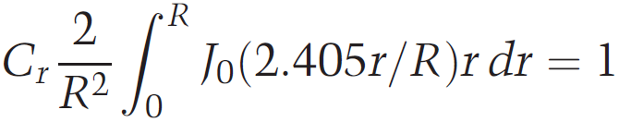
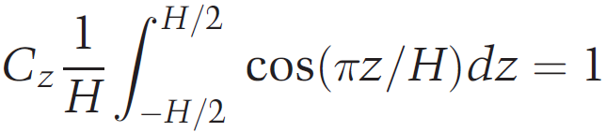





Voorbeeld: uniforme cilindrische core
Flux in uniforme core
Power density distributions en
Normalisatie coefficienten volgen uit
en
Deze integralen hebben we al eens uitgerekend. Er geldt
Zowel Bessel functie als cosinus hebben maximum waarde 1
Peaking factoren:

Slide 39


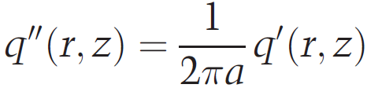











Warmtetransport
Fuel – coolant model: goed voor thermische en fast reactors
Thermal power per unit length van fuel element (linear heat rate in W/cm)
Surface heat flux in W/cm²
Voor cilindrisch element met straal a geldt
Oppervlak van lattice cell met 1 fuel rod
Thermische power geproduceerd per unit core volume is
Voor cilindrische reactor
Combineren geeft
Aanname: reactor met N identieke cellen
Thermische weerstand
(1/warmte geleiding)
Dan geldt
Totale lengte fuel rods
Temperatuurverschil tussen fuel en coolant
Gemiddeld over pa² van fuel rod
Gemiddeld over koelkanaal
Er geldt
Thermische weerstand reactor core
Gemiddeld over volume

Slide 40










Warmtetransport
Warmtebalans voor een roostercel
Massa flow rate in [ kg/s ]
Opwarming koelmiddel
We hadden
Warmte geproduceerd in fuel element
Dit levert voor uitgaand koelwater
Reactorkern massa flow door de N identieke koelkanalen
Combineren met
De gemiddelde temperatuur van het uitgaande koelwater vinden we door integratie over de doorsnede van de kern
Met vinden we
Gemiddelde koelwatertemperatuur
We hadden
Gemiddelde temperatuur van fuel en koelmiddel is later nodig om reactivity feedback te modelleren.

Slide 41






Warmtetransport
Maximum koelwatertemperatuur
Radiale peaking factor
Maximaal temperatuurverschil uit
Hiervoor moeten we T_{c} weten!
Combineren met
Voor vloeistof gekoelde reactoren geldt
Maximum fuel temperatuur
Gemiddelde koelwater temperatuur
Thermische weerstand gebruikt gemiddeld over fuel rod
Hoogste temperatuur in fuel rod (center line) geeft limiet op linear heat rate

Slide 42







Voorbeeld: PWR
Specificaties
Energiemaatschappij
Reactorfysica
Thermische geleiding en smelt-temperatuur
Voorkom koken
Thermodynamica
Voorkom koken
Dit bepaalt
Fuel radius:
Lattice (vierkant) pitch:
Core volume:

Slide 43






Voorbeeld: PWR
Specificaties
H/D = 1:
Vermogensdichtheid:
# brandstofelementen:
Vloeistofdebiet:
Snelheid koelvloeistof:
Dichtheid (300 ºC: 0.676 g/ml)
Overige parameters: verrijkingsfactor, control poisson, control rods (die nemen volume in). Een iteratief engineering proces.

Slide 44








Thermische transients
Steady state condities
Uitval koelinstallatie
Combineer beide situaties in lumped-parameter model
= 0 in steady state
= 0 indien geen koeling
Schrijf als
Adiabatic heatup rate
Core thermal time constant
Tijd nodig voor warmteoverdracht van fuel naar koelmiddel (paar secs)
Voorbeeld: reactor shutdown
Randvoorwaarde

Slide 45
Lange termijn core gedrag

Slide 46









Lange termijn core gedrag
Lange termijn effecten:
  Opbouw en verval van radioactieve splijtingsproducten
  Depletie van brandstof
  Opbouw van actiniden (veroorzaken neutron capture)
Vermenigvuldigingsfactor neemt af in de tijd
Fuel burnup en fission product buildup hebben effect op thermische werkzame doorsnede, en dus en
Merk op
Fuel depletion
Splijtingsproducten (fp) die ontstaan
Reactor moet altijd kritisch blijven (k = 1), dus voegen we poisons toe
Dus

Slide 47










Splijtingsproducten: opbouw en verval
Vermenigvuldigingsfactor zonder poisons
Excess reactivity
Fuel depletion en fission product buildup laten reactivity afnemen
Splijtingsproducten als Xenon en Samarium hebben grote capture werkzame doorsnede
Splijtingsproducten
Fission rate: opbouw fp
fp verval
fp neutron absorptie
Herschrijf
Oplossing
Voor korte tijden geldt
Voor lange tijden geldt
Halfwaardetijden: jodium-131 (8.0 dagen), cesium-137 (30.2 jaren)

Slide 48








Xenon vergiftiging
Absorptie werkzame doorsnede
Productie en verval
Dan geldt
Neem tellurium-235 en jodium-135 samen
Verwaarloos verval van cesium, en geen absorptie door ¹³⁵I
Na reactor start-up bouwen de I en X concentraties op naar evenwicht
Evenwichtconcentraties en
Voor hoge fluxen geldt

Slide 49









Xenon en reactor shutdown
Tijdens shutdown hebben we concentraties en
Stel in
Dan geldt
Invullen in
Xenon verval
Xenon uit jodium verval
Na enkele dagen
Negatieve reactivity bijdrage

Slide 50









Samarium vergiftiging
Werkzame doorsnede voor absorptie
Vervalreeks
Er geldt en
Promothium
Samarium
Shutdown yield
Combineren
Na shutdown neemt de samarium concentratie toe met
Forse extra reactivity nodig om te kunnen herstarten

Slide 51














Brandstofdepletie
Vermogensdichtheid opsplitsen
Vergelijkingen
Uranium-235
Uranium-238
Plutonium
Integreer 25
Fluence
Kleine absorptie
Evenzo 28
We vinden
Breeding ratio
PWR
Verder

Slide 52

Burnable poisons
Los neutronabsorbers op in koelvloeistof
Beperk hiermee de excess reactivity
Deze materialen hebben een grote absorptie werkzame doorsnede, worden opgebrand, en zijn effectief in het begin van het reactor leven
Lumping leidt tot ruimtelijke self-shielding

Slide 53

Splijtingsproducten en actiniden
Productie van splijtingsproducten is potentieel gezondheidsrisico
Belangrijk zijn jodium, strontium en cesium
Na ongeveer een eeuw komt alle radioactiviteit van de actiniden en niet van de splijtingsproducten
Tim van der Hagen (TU Delft) over hoogradioactief afval. Bij 100% gebruik van kernenergie
  Afval per gezin 0.4 gram per jaar
  In een leven, 1 biljartbal per persoon
  Borssele: 1.5 kubieke meter per jaar:
      140 kilo actiniden,
      450 kilo splijtingsproducten
Snelle reactoren (4e generatie) maken transmutatie mogelijk: reduceer levensduur van 220.000 jaar tot 500 – 5000 jaar

Slide 54











Diffusielengte
Afstand die een neutron aflegt van geboorte op r = 0 tot absorptie
Er geldt
Met
Uitrekenen levert
Diffusielengte is evenredig met rms diffusieafstand van geboorte tot absorptie
Vrije weglengte
Isotrope verstrooiing
Met en
Dus
Voorwaarde: c > 0.7

Slide 55











Voorbeeld: kritische bolvormige reactor
Flux neemt toe met toenemende
Dit komt door de noemer in
Als de flux oneindig wordt is de bol critical
We verwachten dat de uitdrukking voor de flux singulier wordt
p → flux oneindig
Criticality condition voor eindige reactor
Voor de sferische reactor geldt
De nonleakage probability is dus
Merk op: dus geldt
Zoals verwacht neemt nonleakage toe met de ge-extrapoleerde reactorstraal gemeten in diffusielengten
Material buckling term
Geometric buckling term
Criticality B_{g} = B_{m}

